Slide 1










零死角玩转STM32
SPI—读写串行FLASH
淘宝：fire-stm32.taobao.com
论坛： www.firebbs.cn
扫描进入淘宝店铺

Slide 2
主讲内容
01
SPI协议简介
02
STM32的SPI特性及架构
03
SPI初始化结构体详解
04
SPI—读写串行FLASH实验
参考资料:《零死角玩转STM32》
“SPI—读写串行FLASH”章节

Slide 3
SPI—读写串行FLASH
STM32的SPI外设简介
STM32的SPI外设可用作通讯的主机及从机，支持最高的SCK时钟频率为f_{pclk}/2 (STM32F407型号的芯片默认f_{pclk2}为84MHz，f_{pclk1}为42MHz)，完全支持SPI协议的4种模式，数据帧长度可设置为8位或16位，可设置数据MSB先行或LSB先行。它还支持双线全双工(前面小节说明的都是这种模式)、双线单向以及单线模式。

Slide 4
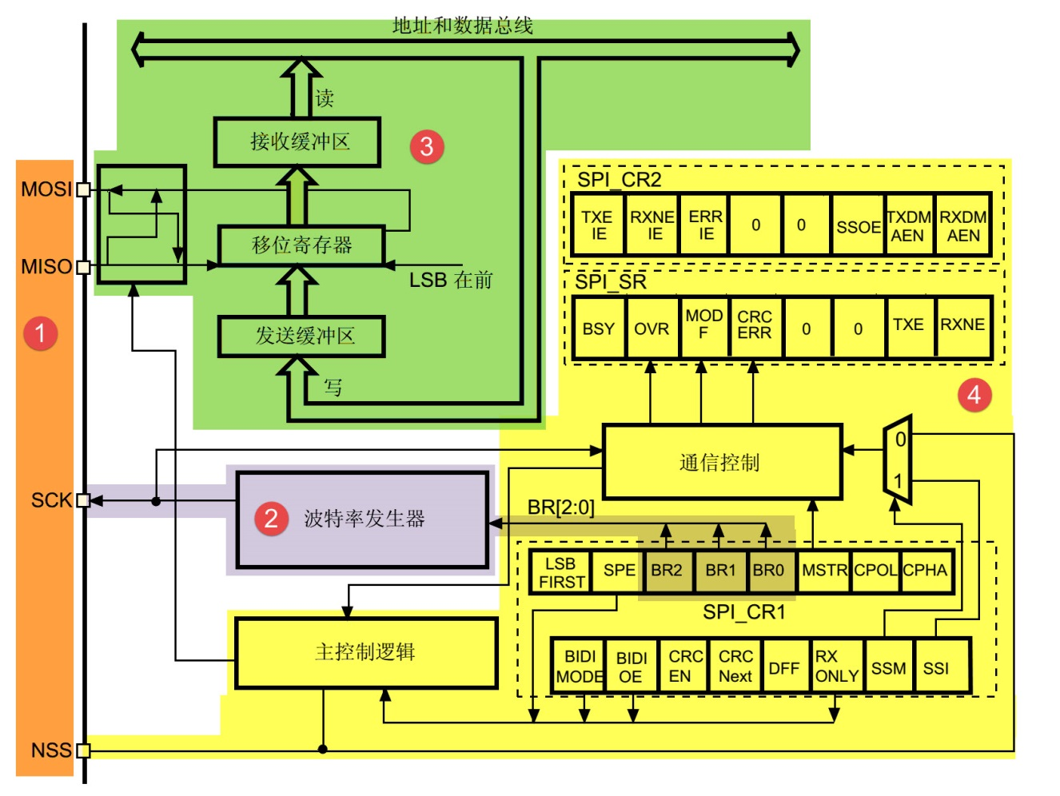
SPI—读写串行FLASH
STM32的SPI架构剖析
通讯引脚
时钟控制逻辑
数据控制逻辑
整体控制逻辑

Slide 5
SPI—读写串行FLASH
1.通讯引脚
STM32芯片有多个SPI外设，它们的SPI通讯信号引出到不同的GPIO引脚上，使用时必须配置到这些指定的引脚，以《STM32F4xx规格书》为准。
引脚 | SPI编号
 | SPI1 | SPI2 | SPI3 | SPI4 | SPI5 | SPI6
MOSI | PA7/PB5 | PB15/PC3/PI3 | PB5/PC12/PD6 | PE6/PE14 | PF9/PF11 | PG14
MISO | PA6/PB4 | PB14/PC2/PI2 | PB4/PC11 | PE5/PE13 | PF8/PH7 | PG12
SCK | PA5/PB3 | PB10/PB13/PD3 | PB3/PC10 | PE2/PE12 | PF7/PH6 | PG13
NSS | PA4/PA15 | PB9/PB12/PI0 | PA4/PA15 | PE4/PE11 | PF6/PH5 | PG8
其中SPI1、SPI4、SPI5、SPI6是APB2上的设备，最高通信速率达42Mbtis/s，SPI2、SPI3是APB1上的设备，最高通信速率为21Mbits/s。其它功能上没有差异。

Slide 6
SPI—读写串行FLASH
2.时钟控制逻辑
SCK线的时钟信号，由波特率发生器根据“控制寄存器CR1”中的BR[0:2]位控制，该位是对f_{pclk}时钟的分频因子，对f_{pclk}的分频结果就是SCK引脚的输出时钟频率
BR[0:2] | 分频结果(SCK频率) |  | BR[0:2] | 分频结果(SCK频率)
000 | f_{pclk}/2 |  | 100 | f_{pclk}/32
001 | f_{pclk}/4 |  | 101 | f_{pclk}/64
010 | f_{pclk}/8 |  | 110 | f_{pclk}/128
011 | f_{pclk}/16 |  | 111 | f_{pclk}/256
其中的f_{pclk}频率是指SPI所在的APB总线频率，APB1为f_{pclk1}，APB2为f_{pckl2}。

Slide 7
SPI—读写串行FLASH
3.数据控制逻辑
SPI的MOSI及MISO都连接到数据移位寄存器上，数据移位寄存器的数据来源来源于接收缓冲区及发送缓冲区。
通过写SPI的“数据寄存器DR”把数据填充到发送缓冲区中。
通过读“数据寄存器DR”，可以获取接收缓冲区中的内容。
其中数据帧长度可以通过“控制寄存器CR1”的“DFF位”配置成8位及16位模式；配置“LSBFIRST位”可选择MSB先行还是LSB先行。

Slide 8
SPI—读写串行FLASH
4.整体控制逻辑
整体控制逻辑负责协调整个SPI外设，控制逻辑的工作模式根据“控制寄存器(CR1/CR2)”的参数而改变，基本的控制参数包括前面提到的SPI模式、波特率、LSB先行、主从模式、单双向模式等等。
在外设工作时，控制逻辑会根据外设的工作状态修改“状态寄存器(SR)”，只要读取状态寄存器相关的寄存器位，就可以了解SPI的工作状态了。除此之外，控制逻辑还根据要求，负责控制产生SPI中断信号、DMA请求及控制NSS信号线。
实际应用中，一般不使用STM32 SPI外设的标准NSS信号线，而是更简单地使用普通的GPIO，软件控制它的电平输出，从而产生通讯起始和停止信号。

Slide 9
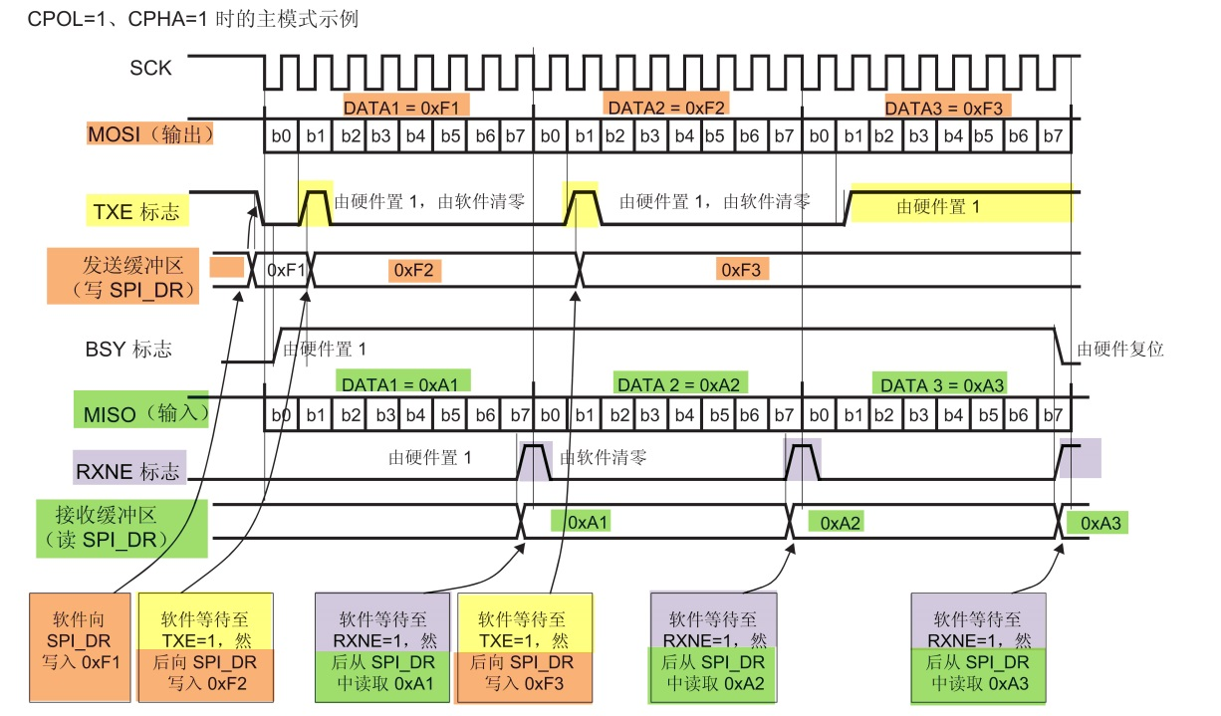
SPI—读写串行FLASH
通讯过程

Slide 10
SPI—读写串行FLASH
通讯过程
控制NSS信号线，产生起始信号(图中没有画出)；
把要发送的数据写入到“数据寄存器DR”中，该数据会被存储到发送缓冲区；
通讯开始，SCK时钟开始运行。MOSI把发送缓冲区中的数据一位一位地传输出去；MISO则把数据一位一位地存储进接收缓冲区中；
当发送完一帧数据的时候，“状态寄存器SR”中的“TXE标志位”会被置1，表示传输完一帧，发送缓冲区已空；类似地，当接收完一帧数据的时候，“RXNE标志位”会被置1，表示传输完一帧，接收缓冲区非空；
等待到“TXE标志位”为1时，若还要继续发送数据，则再次往“数据寄存器DR”写入数据即可；等待到“RXNE标志位”为1时，通过读取“数据寄存器DR”可以获取接收缓冲区中的内容。
假如使能了TXE或RXNE中断，TXE或RXNE置1时会产生SPI中断信号，进入同一个中断服务函数，到SPI中断服务程序后，可通过检查寄存器位来了解是哪一个事件，再分别进行处理。也可以使用DMA方式来收发“数据寄存器DR”中的数据。

Slide 11
零死角玩转STM32
THANKS
论坛： www.firebbs.cn
淘宝：fire-stm32.taobao.com
扫描进入淘宝店铺

